Slide 1

第１６回若手科学者によるプラズマ研究会
プラズマ輸送・閉じ込め物理の総合的理解に向けた予測・検証手法の進展
日本原子力研究開発機構 那珂核融合研究所，2013年3月4-6日
基礎プラズマ実験装置による磁化プラズマ揺動
非線形結合解析
金子 俊郎，文 贊鎬，畠山 力三
東北大学 大学院工学研究科 電子工学専攻

Slide 2
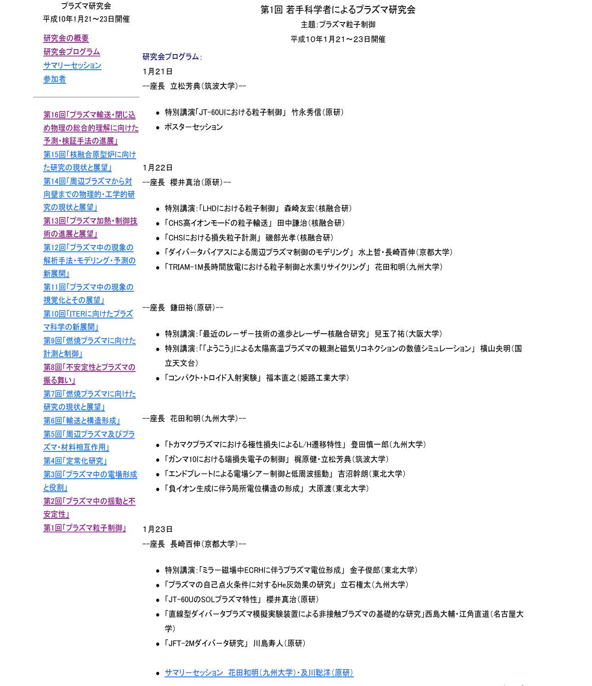

第１回若手科学者によるプラズマ研究会

Slide 3
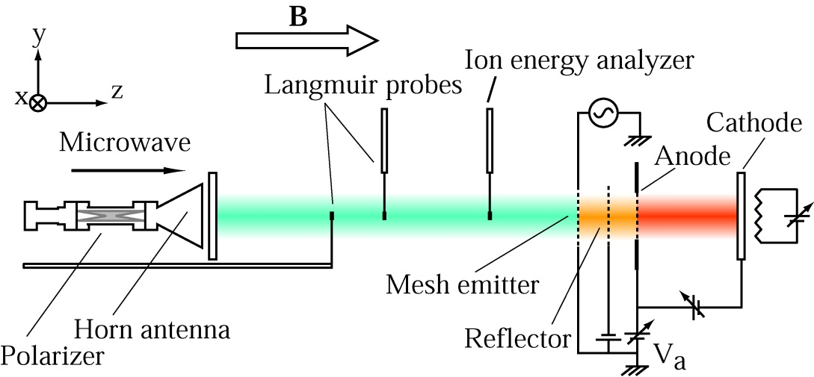
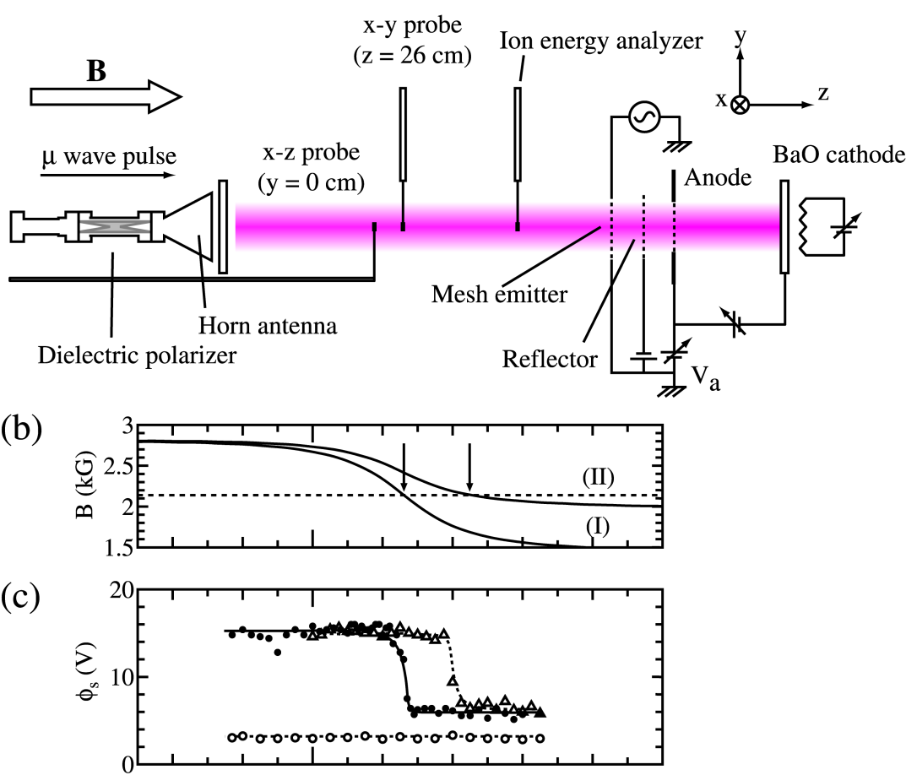
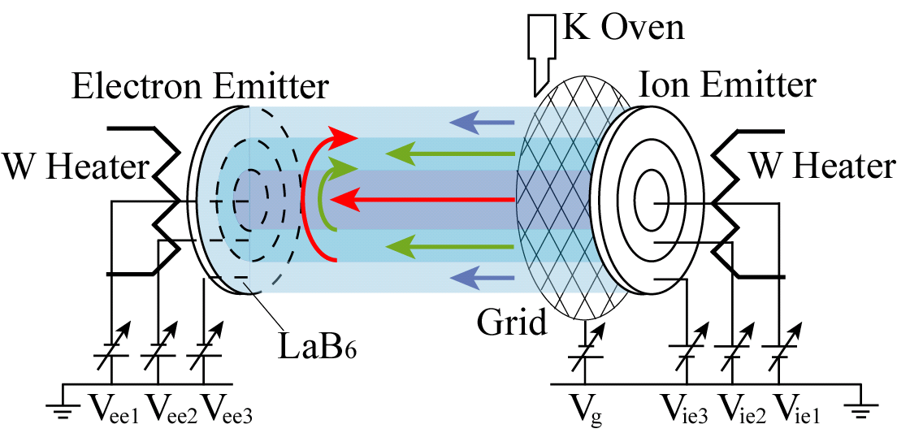
プラズマ構造制御の基礎実験
電磁波伝搬特性と電位構造形成解明
イオンフロー速度シア駆動不安定性
B
局所構造
磁場分布
平行シア強度
局所電場
電位分布
イオンフロー速度制御
垂直シア強度
プラズマ中の不安定揺動
プラズマ中での局所的な構造形成に成功
プラズマ中の荷電粒子の詳細な挙動制御が可能

Slide 4
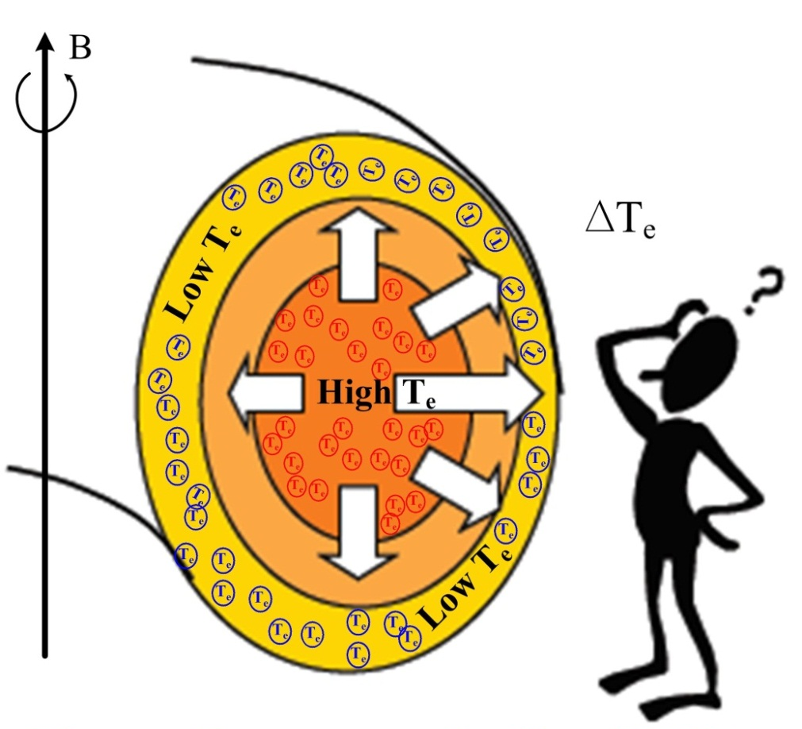
電子温度勾配モード
異常熱輸送 －イオンスケール－
プラズマ空間勾配駆動
• Drift wave (DW) mode
• Ion temperature gradient (ITG) mode
異常電子熱輸送
電子温度勾配モード
Electron Temperature Gradient
(ETG) Mode
^{1,2)}
電子熱輸送 ～ イオン熱輸送
(χ_{i} ~χ_{e})
ETGモードは不明な点が多い
励起機構
抑制機構
ETGの形成と制御
ETGモードの励起機構と抑制機構
の解明
1) Y. Ren et al., Phys. Rev. Lett. 106 (2011) 165005.
2) S. K. Mattoo et al., Phys. Rev. Lett. 108 (2012) 255007.
Notes:
Here you can see the back ground and purpose of this presentation.
Now the world has met the energy crisis so the alternative energies are very necessary.
In the sense, the fusion energy is one of promising energy option, however anomalous heat transport is one of the major problems in the fusion field.
In the anomalous transport problems, the ETG is believed to drive anomalous transport influentially.
So the purpose of this presentation is to understand the ETG mode transport experimentally.
2013-03-05

Slide 5

プラズマ空間勾配駆動不安定性の励起，結合，抑制
Excitation
‘Bare’ Instability
Multi-Scale Interaction
Suppression
Drift wave ~ 1960
E×B flow shear
linear or nonlinear
Geodesic acoustic mode
(Conway, Nagashima)
Geometrical ~ 1980
(∇β, …)
Ion-scale ~ρ_{i}
Zonal flow (Fujisawa, … )
Streamer (Yamada, …)
Trapped particle
ITG mode
※Causal relations
“Multi-scale Renormalize Turbulence”
※ Experi.
ETG mode
(Kaw, Sen, …)
Elongated toroidal (cascade, Jenko)
Electron-scale ~ρ_{e}
ETG mode
(Dorland, Jenko, ….)
※Theories
Streamer (Idomura)
Nonlinear ion-scale DW
(radially elongated, Itoh, Jenko)
Zonal flow (?) infeasible (Diamond)
Prepared in collaboration with Prof. K. Itoh (NIFS) and Prof. S. I-. Itoh (Kyushu Univ.)
Notes:
Here you can see the back ground and purpose of this presentation.
Now the world has met the energy crisis so the alternative energies are very necessary.
In the sense, the fusion energy is one of promising energy option, however anomalous heat transport is one of the major problems in the fusion field.
In the anomalous transport problems, the ETG is believed to drive anomalous transport influentially.
So the purpose of this presentation is to understand the ETG mode transport experimentally.
2013-03-05

Slide 6
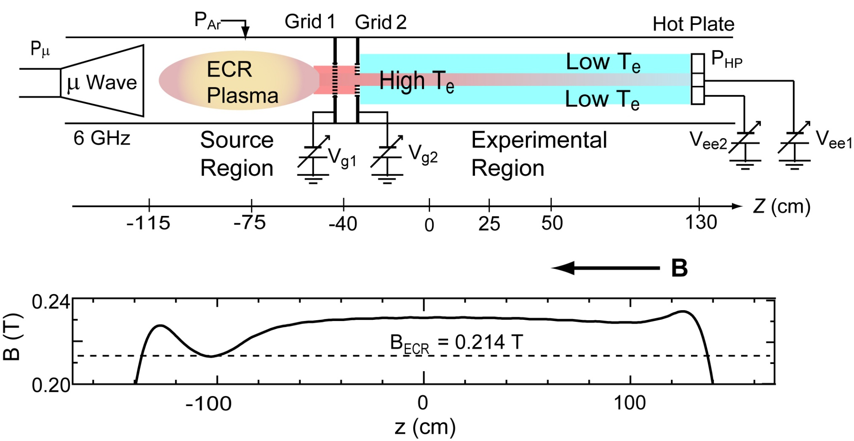
実験装置図
P_{μ}= 10－70 W
P_{HP}= 3 kW
P_{Ar}= 1×10⁻⁴ Torr
10 mesh/inch
30 mesh/inch
Q_{T} Upgrade Machine
Notes:
つぎに実験装置の図について説明します。 左側からArがスーの高温電子ECRが生成して逆の側のホートPlateから低温熱電子が出って実験領域の中であるドーナツのかたちのVg2に負バイアスを印加することで周辺(しゅうへん)領域のECRプラズマは反射(はんしゃ)されており,中心(ちゅうしん)領域だけつうかして実験領域で低温熱電子と重畳(ちょうじょう)して電子温度勾配を形成することが出来ます。一方(いっぽう)，Vee2にバイアスを印加することで径方向の電位勾配を形成し,すなわちEXBシアを形成することが出来ます。その二つの実験特徴(とくちょう)用いて本実験を行いました。

Slide 7
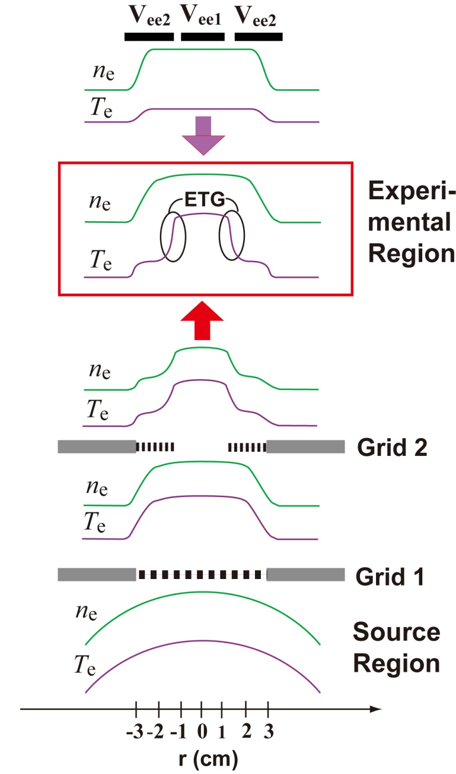
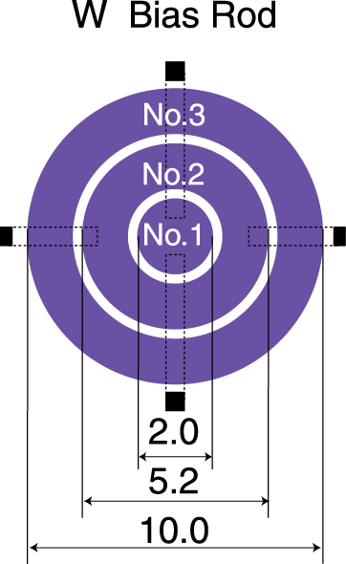
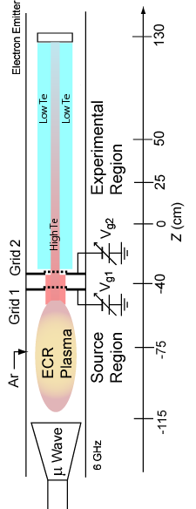
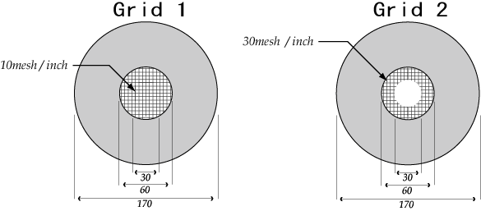
電子温度勾配形成メカニズム
Electron emitter (W hot plate)
Electron emitter
V_{ee1}
V_{ee2}
Configuration of mesh grids
V_{g1}
V_{g2}
Notes:
つぎに電子温度勾配形成メカニズムについて説明いたします。ほん研究装置中では形のちがいがある二つのグリットがあります。その一つ，グリット1は10mesh/inchであるし，他のグリット2は30mesh/inchで中心部分があいてます。
そして電子温度勾配形成メカニズムについて紹介します。先のページで話したようにここから高温電子ECRプラズマが生成してバイアスが印加されてるグリット1に通過することによってプラズマのパラメタ電子温度や密度はほぼ均一(きんいつ)になります。さらにそのプラズマは負バイアスを印加するグリット2を通過することによって中心(ちゅうしん)部と周辺部にプラズマ電子温度の差をつくります。
逆(ぎゃく)のむきから出てくる低温の熱電子と実験領域で重畳(ちょうじょう）されてプラズマ電子密度は一定(いってい）な状態(じょうたい)で顕著(けんちょ)な電子温度勾配を形成することが出来ます。

Slide 8
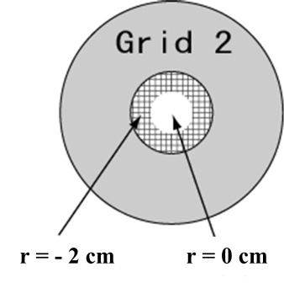
電子温度勾配の形成と制御
P_{μ}= 20 W, V_{ee1} = －4 V, V_{ee2} = －1.5 V, V_{g1} = －10 V
ETG
V_{g2} = 3 V
V_{g2} = －30 V
プラズマ電子密度勾配を一定に維持してETGを形成
C. Moon, T. Kaneko, S. Tamura, and R. Hatakeyama, Rev. Sci. Instrum. 81 (2010) 053506.
Notes:
それでETGを形成するためVg2に-30Vの負バイアスを印加することで実験領域に顕著(けんちょ)な電子温度勾配を形成することができました。
Vg2が-30V の時境界(きょうかい)領域できゅうな電子温度勾配は観測された。

Slide 9
高周波・低周波揺動のETG依存性
P_{μ}= 20 W, V_{ee1} = －4 V
V_{ee2} = －1.5 V, V_{g1} = －10 V
r = －1.5 cm
電子温度勾配
高・低周波揺動
高・低周波数スペクトル
高周波(～0.4MHz)揺動の強度がETG 強度増加に従って増幅（ETGモード).
Notes:
次に～にうつります。周辺領域の電子温度と中心領域の電子温度差をDelt_Teに正義(せいぎ)しました。
そして電子温度勾配があるVg2が-30V時と電子温度勾配がないVg2が20Vときの周波数スペトルを観測した結果約5MHzの高周波揺動と約3ｋHzの低周波揺動が共に(ともに)見えました。

Slide 10
バイスペクトル解析
コヒーレンス：二つの変動量の間の統計的性質を表す指標
バイコヒーレンスとは
＜＞：アンサンブル平均
非線形結合（三波結合， f₁ + f₂ = f₃ ）の度合いを，バイコヒーレンス
b（ f₁，f₂，f₃ ）によって定量的に評価する．
Notes:
ETGにより励起された低・高周波揺動の相関性を詳細に調べるためバイコヒーレンス解析をもちいて実験を行いたいと思いました。
バイコヒーレンス解析と言うのは二つの波から再び新しい波を計算(けいさん)して出して(だして)その波らを定量的(ていりょうてき)に評価(ひょうか)することです。バイコヒーレンスの計算式はここに示したとおりです。

Slide 11
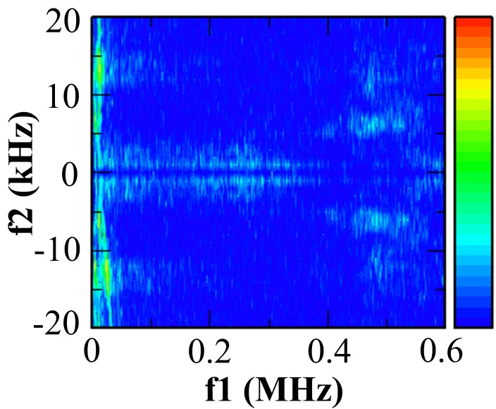
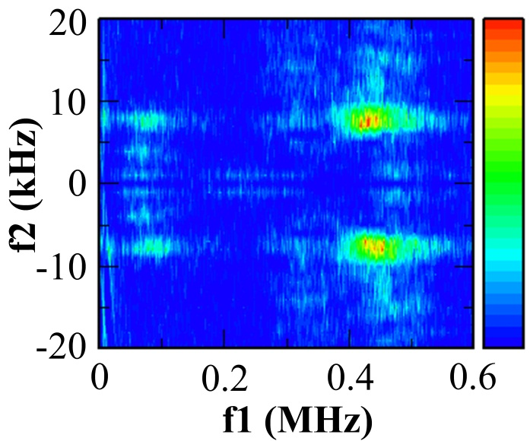
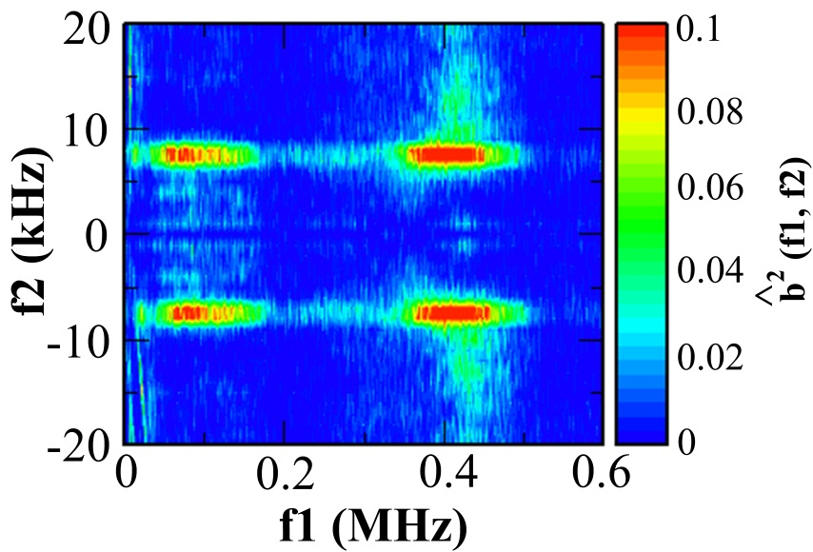
高周波・低周波揺動のバイスペクトル解析
Squared Bi-coherence
P_{μ}= 20 W, V_{g1} = －10 V, V_{ee1} =－4.0 V, V_{ee2} =－1.5 V, r = －1.5 cm
V_{g2} = 0 V
V_{g2} = -3 V
V_{g2} = -30 V
ETG強度を増大することで～0.4 MHz揺動と～7 kHz揺動との非線形結合度が強くなることが明らかになった.
Notes:
低周波揺動の場合もバイコヒーレンス解析を行いましたがさきの高周波揺動のバイコヒーレンス解析の結果ようなことは見つけられなかったです。

Slide 12
バイコヒーレンスのスライス解析
f₃ = ~0.4 MHz & ~7 kHz
P_{μ}= 20 W, V_{g1} = －10 V,V_{ee1} =－4.0 V, V_{ee2} =－1.5 V, r = －1.5 cm
V_{g2} = 0 V
V_{g2} = －3 V
V_{g2} = －30 V
ETG強度を増加させることにより，ETGモード（～0.4 MHz）がドリフト波モード（～7 KHz）と選択的に非線形結合していることが分かった
Notes:
低周波揺動の場合もバイコヒーレンス解析を行いましたがさきの高周波揺動のバイコヒーレンス解析の結果ようなことは見つけられなかったです。

Slide 13
バイコヒーレンスのスライス解析
f₃ = ~0.8 MHz & ~1 kHz
P_{μ}= 20 W, V_{g1} = －10 V, V_{ee1} =－4.0 V, V_{ee2} =－1.5 V, r = －1.5 cm
V_{g2} = 0 V
V_{g2} = －3 V
V_{g2} = －30 V
ETG強度が増大することで～0.8 MHz揺動と～1 kHz揺動との非線形結合度が強くなることを観測した.
Notes:
低周波揺動の場合もバイコヒーレンス解析を行いましたがさきの高周波揺動のバイコヒーレンス解析の結果ようなことは見つけられなかったです。

Slide 14
ETGによる非線形相互作用
P_{μ}= 20 W, V_{g1} = －10 V, V_{ee1} = －4 V, V_{ee2} = －1.5 V, r = －1.5 cm
ETG強度がある閾値を超えると，ETGモード強度は飽和し，ドリフト波モードが助長され，～1 kHz揺動は減衰することが分かった．
Notes:
低周波揺動の場合もバイコヒーレンス解析を行いましたがさきの高周波揺動のバイコヒーレンス解析の結果ようなことは見つけられなかったです。

Slide 15
プラズマ不安定揺動間のエネルギー移送
プラズマエネルギーの輸送
Energy Transfer
ETG モード (~0.4 MHz)
ドリフト波モード (~7 kHz)
増大 (ΔT_{e}> ~0.1 eV)
増大 (ΔT_{e} > 0.7 eV)
ETG
飽和 (ΔT_{e}> ~0.7 eV)
飽和 (ΔT_{e}> ~1.3 eV)
Regulation
Free Energy Source ( )
ETG モード (~0.8 MHz)
フルートモード(~1 kHz)
増大 (ΔT_{e}> ~0.1 eV)
減少 (ΔT_{e} > 0.7 eV)
飽和 (ΔT_{e}> ~0.7 eV)
ETG モード (電子反磁性方向の回転)
フルートモード (イオン反磁性方向の回転)

Slide 16

ETGモードに対するE×Bシアの効果
16
V_{ee1}
V_{ee2}
Electron emitter
(W hot plate)
Q_{T} Upgrade Machine
Notes:
次は，ETGモードの波長の測定に移ります。
16

Slide 17
プラズマパラメータのV_{ee1} 依存性
B×
P_{μ}= 20 W, V_{g1} = －10 V, V_{g2} = －30 V, V_{ee2} = －1.5 V
(Elec. Diamag. Direc.)
(Ion Diamag. Direc.)
E
E
V_{ee1} = －5V
V_{ee1} = －4 V
V_{ee1} = －3 V
Notes:
その高周波揺動と低周波揺動を詳細(しょうさい)に調べるため実験領域の空間電位勾配を変化(へんか)しながら二つの揺動を観測しました。
その色は空間電位勾配が0のときを示して,高周波揺動は空間電位勾配がない時揺動強度がほぼ最大(さいだい)に成って,空間電位勾配があると抑制されることが観測されました。それで高周波揺動つまりETGモードはEXBシアで抑制されることが実験で分かりました。一方(いっぽう)低周波揺動は空間電位勾配がない時揺動強度が最小(さいしょう)になって空間電位勾配があると成長(せいちょう)していくのでその低周波揺動はEXBシアで励起されたと考えられました。話を戻って高周波揺動の抑制メカニズムについて詳細に調べって見ました。

Slide 18
高・低周波揺動のV_{ee1}依存性
18
P_{μ}= 20 W, V_{g1} = －10 V, V_{g2} = －30 V,
V_{ee2} =－1.5 V, r = －0.9 cm
垂直シア強度
高周波揺動
高・低波揺動規格化振幅強度
垂直電場強度
低周波揺動
V_{ee1} = －3 Vの時(磁力線に垂直な微小正電場が存在)，高周波揺動の強度が最大になることが観測された．
Notes:
その高周波揺動と低周波揺動を詳細(しょうさい)に調べるため実験領域の空間電位勾配を変化(へんか)しながら二つの揺動を観測しました。
その色は空間電位勾配が0のときを示して,高周波揺動は空間電位勾配がない時揺動強度がほぼ最大(さいだい)に成って,空間電位勾配があると抑制されることが観測されました。それで高周波揺動つまりETGモードはEXBシアで抑制されることが実験で分かりました。一方(いっぽう)低周波揺動は空間電位勾配がない時揺動強度が最小(さいしょう)になって空間電位勾配があると成長(せいちょう)していくのでその低周波揺動はEXBシアで励起されたと考えられました。さらに高周波揺動すなわちETGモードと低周波揺動の相関(そうかん)関係を調べるためETGモードが強い時と弱い時を区別(くべつ)して実験を行いました。
18

Slide 19
まとめ
アルゴンガスを作動ガスとしたECRプラズマと，ホットプレートにおいて生成した熱電子を用いて,電子温度勾配(ETG)を形成し，励起されたETGモードの機構を調べた。
ETGを形成することによって高周波揺動(ETGモード)が励起されることが明らかになった．
バイスペクトル解析を用いることで，低周波揺動(ドリフト波モード) がETGモードとの非線形結合で助長されることが分かった．さらに，ETG強度を詳細に変化させて調べることで，ETGモードからドリフト波モードへのエネルギー移送の可能性を示した．
磁力線垂直方向のE×Bシアによって，ETGモードおよびドリフト波モードが抑制されることが明らかになった．さらに，E×Bシア強度によってバイコヒーレンスが異なり，モード間の非線形結合度の変化によって抑制の振る舞いが変化することが分かった．

